Slide 1
Verkko-opetuksen suunnittelu
Luentorunko
syksy 2011
Leena Hiltunen
Tutkijatohtori
Leena.r.k.Hiltunen@jyu.fi

Slide 2
Yleistä kurssista ja sen suorittamisesta
Luento 1
12.9.2011

Slide 3
Kurssin sisältö ja laajuus
Verkkokurssin tuotantoprosessi -opintojaksolla
  perehdytään verkko- sekä monimuoto-opetuksen tuottamiseen liittyviin asioihin, mm.
    opettajan toimintaympäristön ja oppisisältöjen analysointiin,
    kurssisisällön suunnitteluun,
    pedagogiseen suunnitteluun,
    tekniseen suunnitteluun ja toteutukseen,
    arviointiin sekä
    verkkokurssin jatkokehitykseen.
  Jokainen opintojaksolle osallistuva toteuttaa harjoitustyönään oman verkko- tai monimuotokurssin yksin tai parin kanssa.
Kurssin laajuus: 10 op → yli 260 tuntia TYÖTÄ!

Slide 4
Opintojakson osaamistavoitteet
Opintojakson suoritettuasi
  osaat suunnitella sekä tuottaa verkkoon laadukkaita ja uudelleenkäytettäviä oppimisaihioita sekä kokonaisia verkko- tai monimuotokursseja
  osat arvioida sekä edelleen kehittää valmiita oppimisaihioita sekä verkkokursseja

Slide 5
Käytännön toteutus
Luennot:
  ma-ti klo 10-12 Ag C233
Ohjaukset:
  luentoaikaan Ag C331 tai Leenan työhuoneella
Reflektointi, vertaisarviointi ja lopuksi itsearviointi
Oppimistehtävät, joista koostetaan harjoitustyö (suunnitelma) sekä valmis verkkokurssi (toteutus)
Oman työn esittely loppuseminaarissa ja opponointi
Ei tenttiä!
Luennot suorana Connect Prossa os. http://connect.jyu.fi/ttlope/; myös tallenne

Slide 6
Opintosuorituksen arviointi
Opintosuoritus arvioidaan seuraavasti:
  osallistumisaktiivisuus ja oma tekeminen sekä ns. asennoituminen kurssiin (1/5 osa)
  reflektoinnit sekä itse- ja vertaisarvioinnit (1/5 osa)
  oppimistehtävien suoritus ja harjoitustyö (3/5 osaa)
Jokainen em. kohta arvioidaan asteikolla: 0 - 5. Opintojakson arvosana (0-5) lasketaan em. kohtien painotettuna keskiarvona
Tarkemmat arviointikriteerit Opiskelijan oppaassa

Slide 7
Opintojakson harjoitustyö (1)
Opintojakson harjoitustyö (suunnitelma) koostuu oppimistehtävistä sekä oppimistehtävät kokoavasta johdannosta ja yhteenvedosta
  Opintojakson oppimistehtävissä suunnitellaan omaa verkkokurssia vaihe vaiheelta edeten tausta-analyysistä toteutuksen arviointiin ja jatkokehitykseen
  Jokainen vaihe kirjataan harjoitustyöhön
  Tavoitteena kirjallinen ”opettajan opas”, jonka pohjalta kuka tahansa muu voisi toteuttaa samanlaisen verkkokurssin
  Harjoitustyössä on huomioitava oppimistehtävissä käsitellyt asiat, mutta muutakin saa lisätä oman tutustumisen ja kokemusten valossa

Slide 8
Opintojakson harjoitustyö (2)
Oppimistehtävien pohjalta kootaan
  “kirjallinen” osuus
    kukin omaa verkkokurssin suunnittelua ja toteutusta esittelevä suunnitelma Confluence wikiin (Kurssi-ideoita –osio)
  käytännön toteutus
    ainoa rajoite: muilla oltava pääsy tutustumaan toteutukseen
Harjoitustöiden tavoitteena
  selkeä kokonaiskuva verkkokurssien (ja monimuotokurssien) suunnittelusta ja toteutuksesta
  sisäistää iteratiivinen ja inkrementaalinen suunnitteluprosessi
    opintojakson aikana on tavoitteena käydä läpi kaksi suunnittelu- ja toteutusiteraatiota
  uudelleen käytettävien oppimisaihioiden toteutus

Slide 9
Opintojakson harjoitustyö (3)
Harjoitustyö voidaan tehdä yksin tai maksimissaan kahden opiskelijan ryhmässä
  kumpikin perehtyy kuitenkin jokaiseen asiaan
Harjoitustyöllä EI ole
  pituusvaatimusta; riippuu verkkokurssin laajuudesta
  ulkoasuvaatimuksia; voi olla tekijänsä näköinen
Loppuseminaarissa esitys harjoitustyön esittelemiseksi
Esimerkki:
  Valkeajärvi. T. (2006). Yrittäjyyden opinpolku 2

Slide 10
Opetuksen suunnittelun lähtökohdat
Mitä opetuksen suunnittelussa tulee huomioida ja mistä lähdetään liikkeelle?

Slide 11

POHDINTAA
Oppilaitoksesi opetusohjelmaan lisättiin yksi uusi opintojakso. Koska olet ko. aihealueen paras asiantuntija, esimiehesi antoi Sinulle tehtäväksi suunnitella ja toteuttaa tuon uuden opintojakson.
Mistä lähdet liikkeelle?
Notes:
Kysymyksiä:
Onko joukossa joku, joka ei ole koskaan opettanut itse yhtään mitään?
Onko jollakulla jo kymmenien vuosien kokemus opettamisesta?
Mikä on kurssin nimi/otsikko?
yleisön esimerkki
tunteeko joku muukin aiheen
riittävän yleinen aihe, että kaikilla jotain tarttumapintaa
Entä laajuus op/ov?
Mistä lähdetään liikkeelle? Unohdetaan toistaiseksi verkko-opetus kokonaan; mistä ihan perinteisessä opetuksessa lähdettäisiin liikkeelle?
Mitä seuraavaksi? (kirjaa ylös fläppitaululle , seuraavalle sivulle tai ACP:n muistiinpanoihin)

Slide 12
POHDINTAA
Oppilaitoksesi opetusohjelmaan lisättiin yksi uusi opintojakso. Koska olet ko. aihealueen paras asiantuntija, esimiehesi antoi Sinulle tehtäväksi suunnitella ja toteuttaa tuon uuden opintojakson.
Mistä lähdet liikkeelle?
Notes:
Kirjaa ylös ideat!

Slide 13
Miten edetään?
③
Mitkä asiat
vaikuttavat taustalla?
①
Mitä opetetaan?
②
Miten opetetaan?
Taustatekijät | Sisältö | Pedagogiikka | Tekniikka
ryhmä esitiedot laitteet ohjelmistot valmiit materiaalit oppimisympäristö ... | 1) ... | x | a
 | 2) ... | y | b
 | 3) ... | z | c
 | 4) ... | y | d
 | 5) ... | x | b
 | ... | ... | ...
④ Matriisia täytetään sitä mukaa kun ideoita syntyy
Notes:
Eräs versio muistiinpanoista!

Slide 14
Mistä liikkeelle?
Yleensä opetuksen suunnittelu lähtee liikkeelle tutustumisella oppilaitoksen opetussuunnitelmaan:
  mitä pitäisi opettaa
  kenelle ja
  millaisin menetelmin
Uuden opintojakson ollessa kyseessä selvitetään myös rajapinnat jo olemassa oleviin opintojaksoihin
  mitä opiskelijat osaa jo, mitä pitäisi osata tämän jälkeen
Notes:
Jatka esimerkkiä
joku tulkitsee OPS:ia tai
kertoo omasta kokemuksesta

Slide 15
Yleistä opetuksen suunnittelusta
Opetuksen suunnittelu on prosessi, jossa luodaan oppimista tukevia oppimisympäristöjä
  Tavoitteena on tukea parhaalla mahdollisella tavalla oppijan oppimista halutussa aiheessa
  Opetuksen suunnittelun tehtävänä on ratkaista se, miten opetukselliset tavoitteet voidaan parhaiten saavuttaa tietynlaisilla tehtävillä ja toiminnoilla
  Huolellinen opetuksen suunnittelu on perusedellytys tehokkaalle oppimiselle

Slide 16
Miksi opetuksen suunnittelu on niin tärkeää?
Perinteisesti opetuksessa nojaudutaan siihen lähtökohtaan, että oppimista voidaan edistää työskentelemällä suunnitellussa ympäristössä. Toisin sanoen, suunnittelulla oppimisesta saadaan mahdollisimman tehokasta.
Siirryttäessä perinteisestä luokkaopetuksesta verkkoon oppiminen itsessään ei muutu, mutta
  teknologia tuo mukanaan suuren joukon uusia työkaluja ja menetelmiä
  opiskelijoiden tiedolliset ja taidolliset erot korostuvat: opiskelumotivaatio, perehtyneisyys, kielelliset taidot, kulttuuritausta, aiemmat tiedot ja taidot, oppimistyyli sekä oppimistavoitteet
  suurempia eroja opiskelukontekstissa: työssä oppiminen ja työhön liittyvä opiskelu, monimuoto-opiskelu, itsenäinen opiskelu, räätälöidyt opetusohjelmat, tutkintoon tähtäävä opiskelu, jne.

Slide 17
Verkon mukanaan tuomat mahdollisuudet ja vaatimukset
Mahdollisuudet:
  avoin vuorovaikutus lisääntyy
  palaute oppimisesta lisääntyy
  tukipalvelut lisääntyvät
  materiaalien saatavuus paranee
Vaatimukset:
  ymmärryksen kehittäminen
  itsenäiset opiskelutaidot
  tiedonhallintataidot
  neuvottelutaidot
  motivaation kohottaminen ja ylläpitäminen
  harjoittelutaidot ja –menetelmät
  ryhmätyötaidot
  keskustelu- ja ilmaisutaidot
  teorian ja käytännön yhdistäminen
McNaught, C. (2002)

Slide 18
Oppimiseen vaikuttavat tekijät
Oppiminen on paljon helpompaa, jos eri asioiden välille voidaan luoda yhteyksiä, liityntäkohtia aiemmin opittuun
  Usein oppijat eivät kuitenkaan pysty itse luomaan näitä yhteyksiä (varsinkin aivan uutta asiaa opiskellessaan)
  Opetuksen suunnittelulla helpotetaan näiden asiayhteyksien luomista
Oppimiseen vaikuttavat myös mm.
  opiskelijoiden aiemmat tiedot
  miten uudet asiat esitetään
  oppimiseen liittyvät keskustelut ja muu vuorovaikutus

Slide 19
Opetukselliset tavoitteet
Opetuksen sisällöllisten tavoitteiden lisäksi tulisi saavuttaa myös opetuksen yleisemmät, oppijan omaa tiedon konstruointia vaativat tavoitteet:
  kriittisen ajattelun ja päätöksenteon kehittyminen
  ongelmanratkaisukyvyn ja suunnitelmanteon kehittyminen
  prosessien suorittamisen ja tekniikoiden demonstroinnin kehittyminen
  itsenäisen johtamisen ja suunnittelun kehittyminen
  tiedonhaun ja -käsittelyn kehittyminen
  tiedon esittämisen ja ymmärtämisen kehittyminen
  suunnittelu-, ideointi- ja esiintymistaitojen kehittyminen
  vuorovaikutustaitojen kehittyminen
McNaught, C. (2002)

Slide 20
Kuka/ketkä opetusta suunnittelee?
Verkko-opetuksen suunnittelu ja toteutus vaativat monia taitoja mm.
  kokemus opettamisesta ja opetuksen suunnittelusta
  video- ja audiotaidot
  ohjelmointitaidot
  sisältöosaaminen
  ulkoasu- ja graafinen suunnittelu
  formatiivinen ja summatiivinen arviointi
  projektinhallinta
Verkkokurssin suunnittelu ja toteuttaminen on ryhmätyötä, harva opettaja on monitaituri tai omaa riittävästi aikaa ja voimavaroja tehdä kaiken yksin

Slide 21
Suunnittelun tavoite?
Luentomonisteet verkkoon - no jaa?!
  siirretään luentomateriaali tekstimuotoisena (eli sellaisenaan) verkkoon
Luentomonisteet tiivistetysti verkkoon - no jaa?!
  karsitaan ja tiivistetään tekstiä, muotoillaan verkkosivujen ulkoasua, lisätään kuvia, ääntä ja videokuvaa sekä kiinnitettään huomiota verkossa kirjoittamiseen
Räätälöityjä sisältöjä verkkoon - JOO!
  tuotetaan erityisesti verkkokurssiksi tarkoitettua materiaalia, johon on liitetty mukaan myös pedagoginen suunnittelu
Notes:
Verkko-opetusta on toteutettu Suomessa jo noin parin vuosikymmenen ajan (esim. Avoimessa yliopistossa). Maailmalta löytyy tätäkin pidempiä perinteitä.

Slide 22
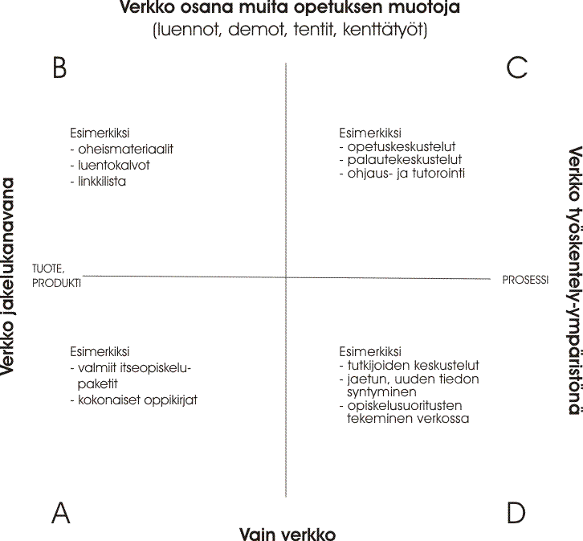
Verkon rooli
Verkko voi toimia opetuksessa eri rooleissa
Hein ym. (2000)

Slide 23
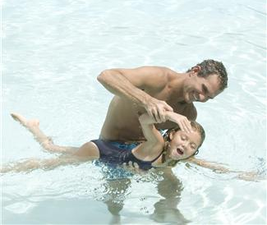
POHDINTA
Tuliko kenelläkään ensin mieleen ”miten opetan”?

Slide 24
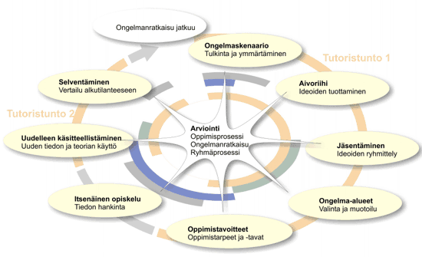
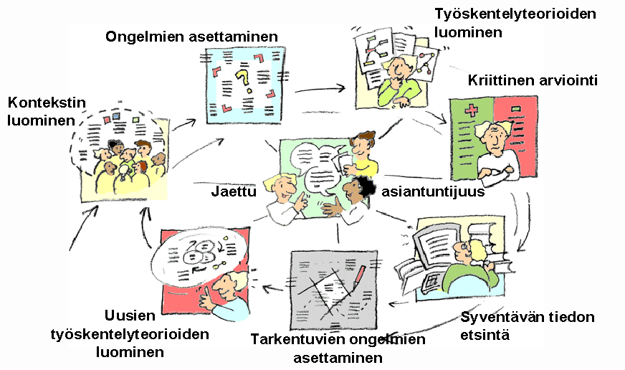
Pedagogiikka-lähtöisyys
Portimojärvi 2002
Voimakas ja kokonaisvaltainen pedagoginen lähtökohta, kuten ongelmalähtöinen tai tutkiva oppiminen ohjaa sisältöä niin paljon, että tällöin suunnittelu aloitetaan pedagogisella suunnittelulla ja sovitetaan sisältö tämän pohjalta
Hakkarainen ym (2001)
Notes:
Jos oman opetuksen taustalla on jokin kokonaisvaltainen pedagoginen malli, kuten ongelmalähtöinen oppiminen tai tutkiva oppiminen, niin tällöin tämä ohjaa suunnittelua niin voimakkaasti, että sisältö suunnitellaan pedagogiikan ehdoilla. Tähän on oma toteutustapa, johon palaan myöhemmin.

Slide 25
Lähteitä
McNaught, C. (2002) What, Why, Who and How of Designing for Effective Online Learning. Proceedings of the 15th annual NACCQ, Hamilton New Zealand, July 2002
Hein, I., Ihanainen, P. & Nieminen, J. (2000) Tunne verkko. OTE - opetus & teknologia, 1/2000, s. 5-8. Opetushallistus: Helsinki
Portimojärvi, T. (2002) Verkko-opiskelun rajat ja mahdollisuudet. Teoksessa E. Poikela (toim.) Ongelmaperustainen pedagogiikka – Teoriaa ja käytäntöä. Tampere: Tampere University Press, 27-52
Hakkarainen, K., Lonka, K. ja Lipponen, L. (2001) Tutkiva oppiminen – Älykkän toiminnan rajata ja niiden ylittäminen, WSOY: Porvoo

Slide 26
Verkko-opetuksen suunnitteluprosessi
Prosessimalli verkko-opetuksen suunnittelun ja toteutuksen tueksi

Slide 27
Suunnittelu-prosessi
Tausta-analyysi
Sisällön-suunnittelu
Pedagoginen suunnittelu
Tekninen suunnittelu
Toteutus ja testaus
Jatko-kehitys
Toistava ja täydentävä suunnitteluprosessi
Voit aloittaa pienemmällä osalla ja täydentää sitä ajan kanssa
Voit toistaa sykliä niin monta kertaa kuin on tarpeen
Hiltunen (2005, 2010)

Slide 28
Tausta-analyysi
Syyt verkkototeutukselle
Verkkototeutuksen edut perinteiseen toteutukseen verrattuna
Verkon käyttö ja rooli
Opintojakson rakenne
Tuleva kohderyhmä tai mahdolliset opiskelijat ja heidän tiedot ja taidot
  erilaisten oppijoiden huomioiminen
Käytettävissä oleva aika ja resurssit
Opintojakson perusidea, keskeisimmät käsitteet ja tavoite
  osaamistavoitteet
Tekijänoikeudet sekä muut sisällöntuotantoon liittyvät sopimusasiat
Muut toteutusta rajoittavat tekijät
Riskianalyysi
Suunnitellun opintojakson toteutettavuuteen ja käyttökelpoisuuteen vaikuttavien taustatekijöiden kartoittaminen

Slide 29
Sisällön-suunnittelu (1)
luodaan perussisällöt määrittäen niiden kuvauksessa
  opiskeltavat asiat
  esitietovaatimukset
  toivottu oppiminen sekä
  käytettävät materiaalit ja lähteet
valitaan, muokataan ja mahdollisesti yhdistetään sisältöelementtejä muodostaen aihepiireiltään toisiaan täydentävä rakenteinen kuvaus sisällöstä, sisältökartta
etsitään mahdolliset yhteydet ja looginen rakenne erillisten sisältöelementtien välille
Sisältöelementtien suunnittelu ja dokumentointi
Sisällön rakennekuvaus
Sisältökäsikirjoitus

Slide 30
Sisällön-suunnittelu (2)
Kuvaa erillisten sisältöelementtien välisiä suhteita
Määrittää opintojakson sisällöllisen hierarkkisen perusrakenteen (vrt. käsitekartta)
Esittelee stereotypiat: «vaatii» ja «edistää», jotka kertovat sen, mitkä sisältöelementit ovat koko sisällön kannalta oleellisia ja mitkä edistävät tai täydentävät muiden aiheiden hallintaa
Sisältöelementtien suunnittelu ja dokumentointi
Sisällön rakennekuvaus
Sisältökäsikirjoitus

Slide 31
Sisällön-suunnittelu (3)
Esimerkki rakennekuvauksesta
Verkon rooli
opetuksessa
Sisältöelementtien suunnittelu ja dokumentointi
Sisällön rakennekuvaus
Sisältökäsikirjoitus
«vaatii»
Opettajan rooli
opinnoissa
«edistää»
Opettajan TVT-taidot
«vaatii»
Pedagoginen
malli
«vaatii»
Kognitiiviset ja
kommunikointi-
työkalut

Slide 32
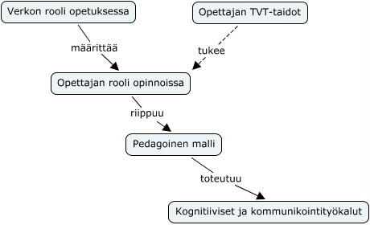
Sisällön-suunnittelu (4)
Voidaan yksinkertaistaa sisältökartaksi ja oppimispoluksi
Sisältöelementtien suunnittelu ja dokumentointi
Sisällön rakennekuvaus
Sisältökäsikirjoitus

Slide 33
Sisällön-suunnittelu (4)
Kuvaa opintojakson perussisällön
Selkeä tapa valita ensin (ajan ja resurssien puitteissa) toteutettavat sisältöelementit
  jäljelle jäävät, sisältöä täydentävät, sisältöelementit voidaan toteuttaa myöhemmillä iteraatiokerroilla (toteutuksen toistokerroilla) tai ne voidaan antaa esimerkiksi opiskelijoiden harjoitustöiden tai seminaaripapereiden aiheiksi
Esimerkkejä:
  Esimerkki 1: Tietotekniikan opetuksen perusteet -kurssin sisältökuvaus
  Esimerkki 2: Verkkokurssin tuotantoprosessi -kurssin sisältökuvaus
Sisältöelementtien suunnittelu ja dokumentointi
Sisällön rakennekuvaus
Sisältökäsikirjoitus

Slide 34
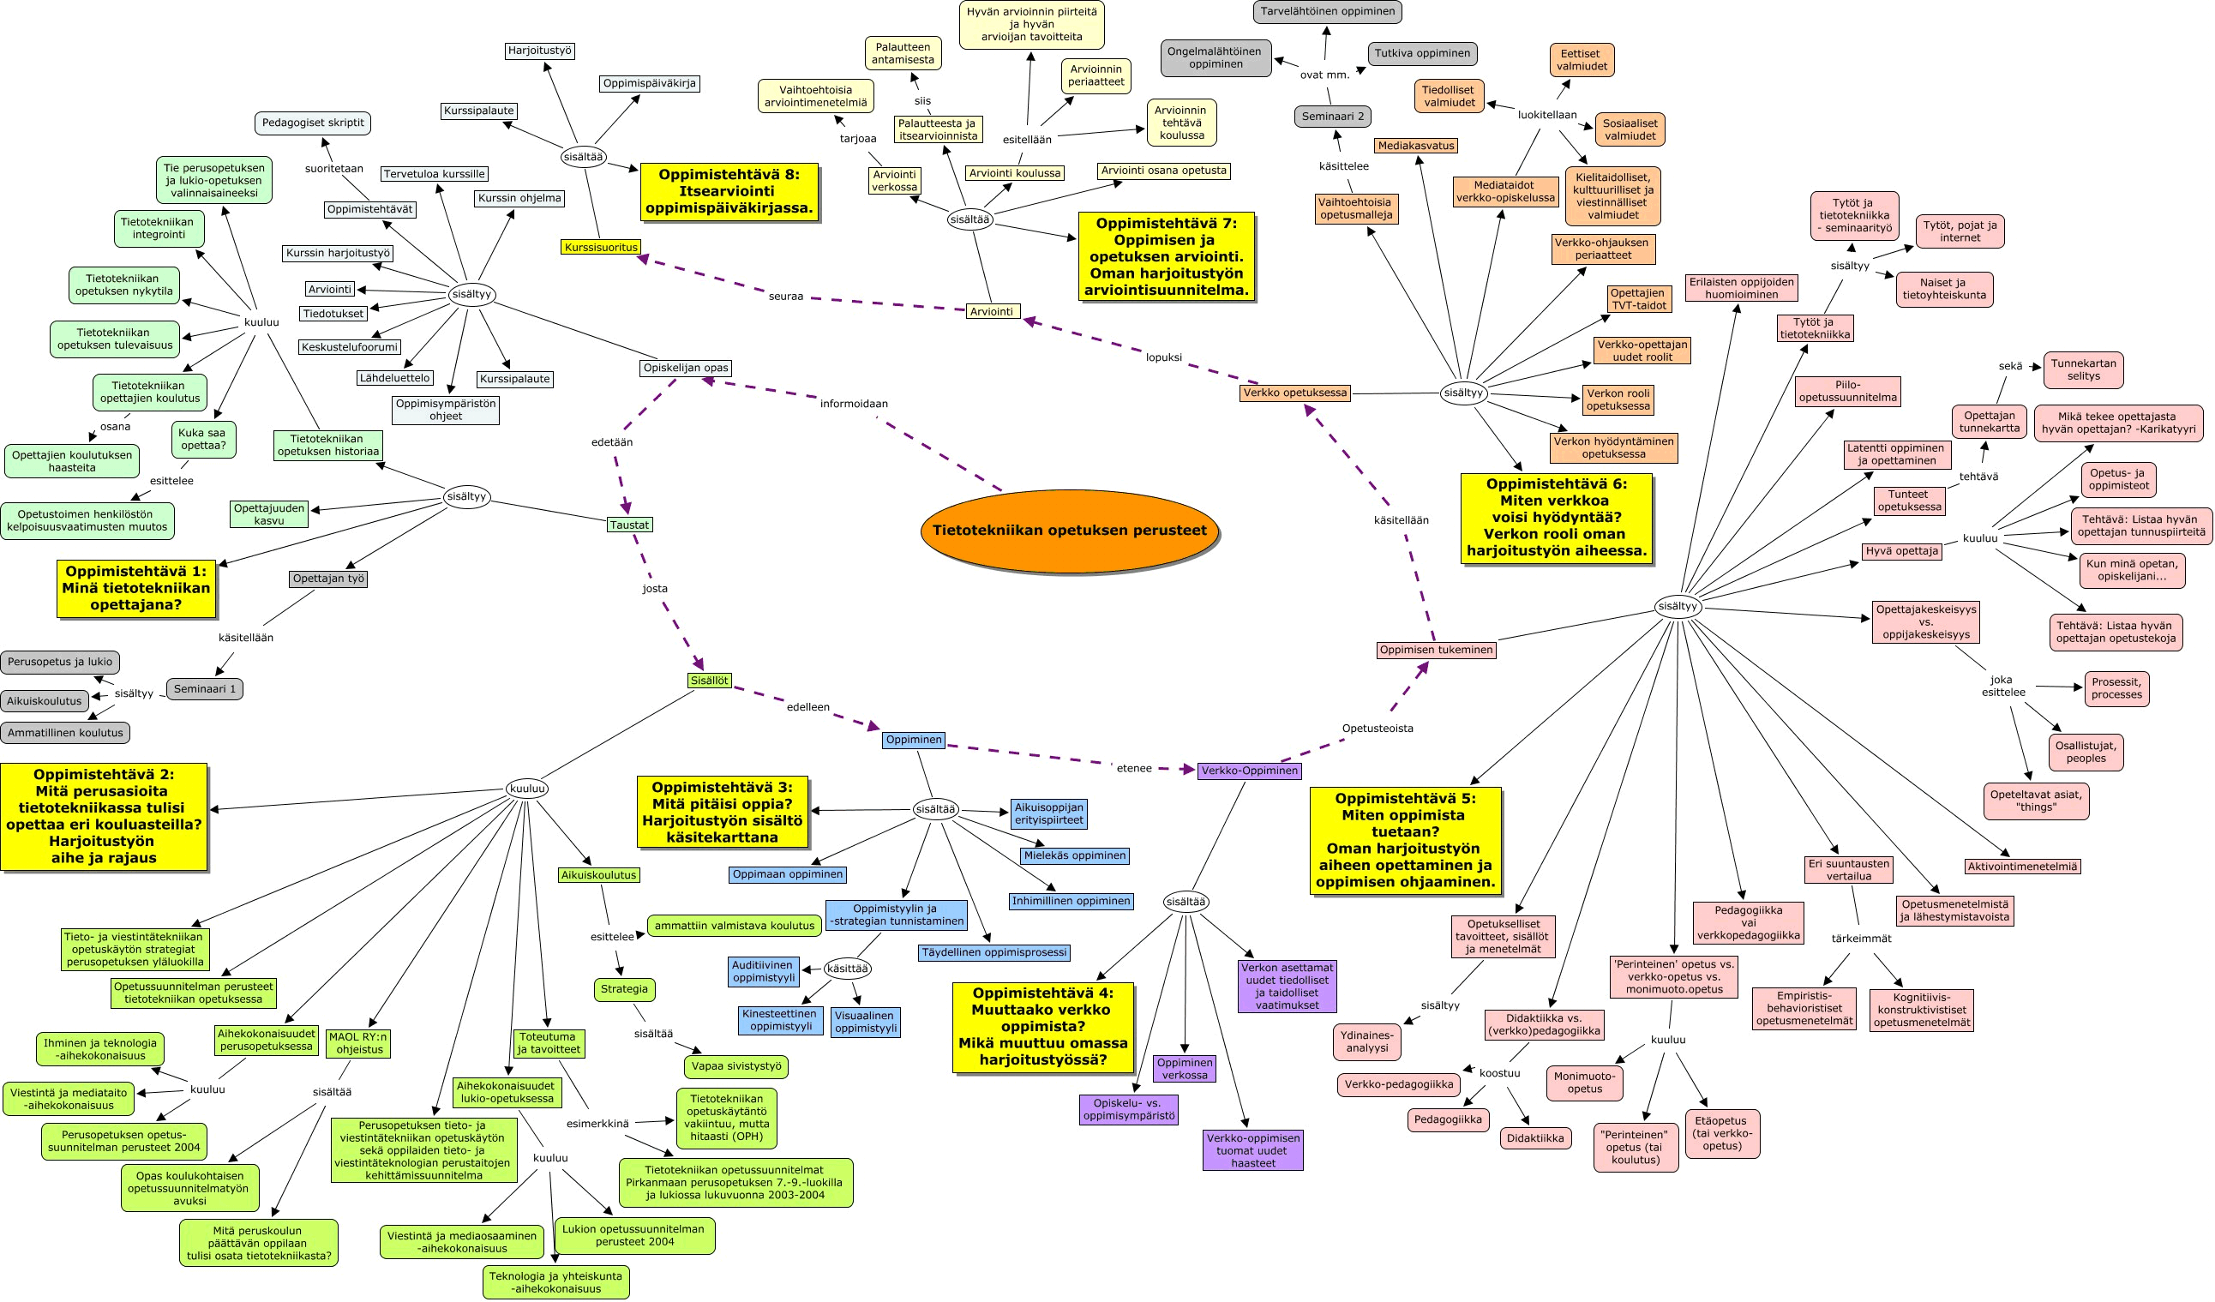

Slide 35
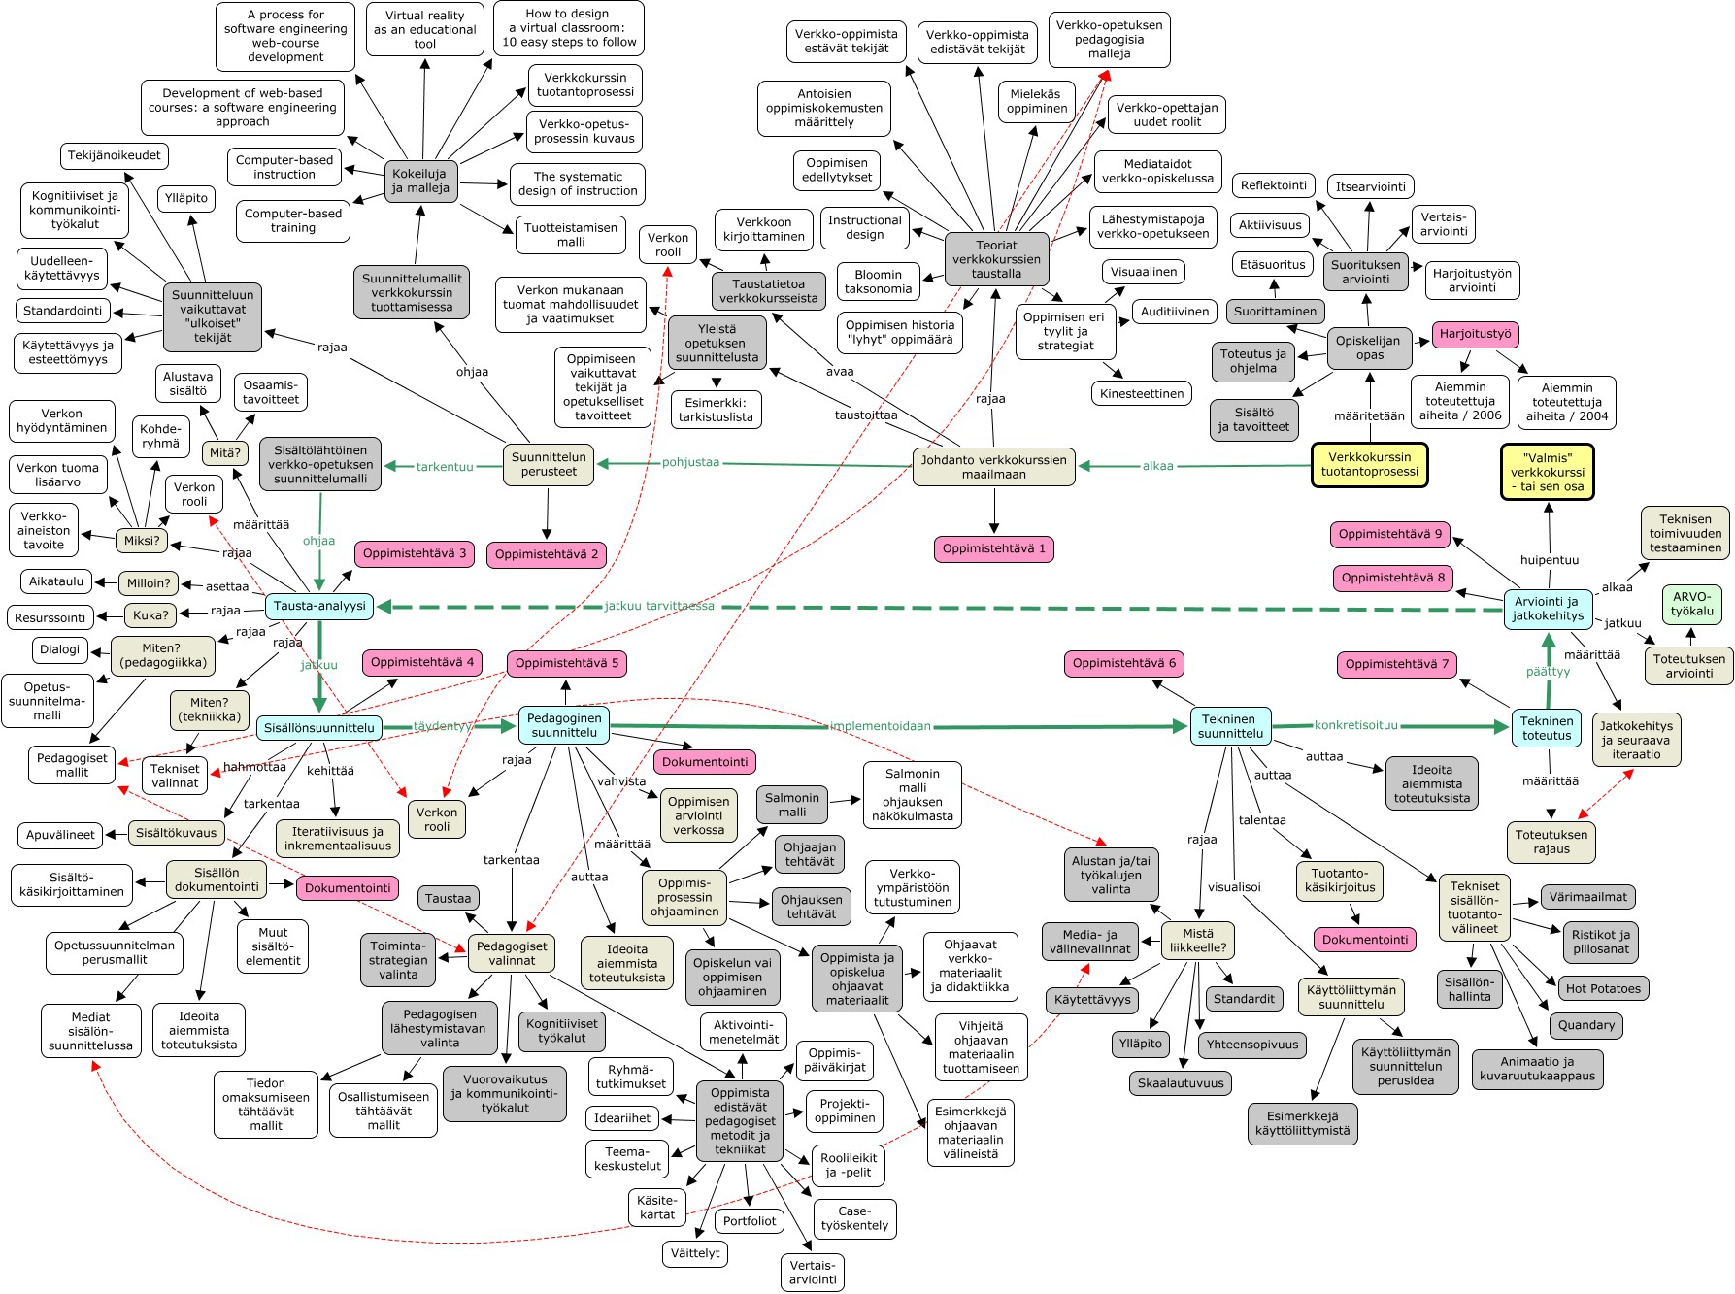

Slide 36
Sisällön-suunnittelu (5)
Sisältökuvauksen lisäksi laaditaan tarkka sisältökäsikirjoitus, jossa
  kuvataan verkkokurssille tuleva sisältö
  tehdään mediavalinnat: millaisia mediaelementtejä (kuvat, videot, animaatiot, kuvaruutunauhoitukset, luentotaltioinnit...) käytetään tekstin ohella
Sisältöelementtien suunnittelu ja dokumentointi
Sisällön rakennekuvaus
Sisältökäsikirjoitus

Slide 37
Pedagoginen suunnittelu (1)
Liitetään sisältökuvauksiin opetus- ja oppimistekoihin sopivat ja niitä tukevat kognitiiviset ja kommunikointityökalut
Laaditaan oppimista tukevat oppimistehtävät
Huomioidaan pedagoginen käytettävyys
Jokaiseen sisältöelementtiin voi liittyä useampiakin pedagogisia ratkaisuja
  opiskelijat voivat tutustua aiheeseen eri näkökulmista
  pedagogiset ratkaisut voivat sisältää myös perinteisiä luokkahuoneesta tuttuja menetelmiä (monimuoto-opetus)
Yhteydet muihin sisältöelementteihin määrittävät linkit muihin aiheisiin teknistä suunnittelua varten
Laajennetaan valittuja sisältöelementtejä käytettävillä (ja/tai vaihtoehtoisilla) pedagogisilla ratkaisuilla, joilla tuetaan ja kuvataan aiheen opettamista sekä oppimista (opetus- ja oppimisteot)

Slide 38
Pedagoginen suunnittelu (2)
Tausta-analyysi
Pedagoginen suunnittelu
Tekninen suunnittelu
Toteutus ja testaus
Jatko-kehitys
Sisällön-suunnittelu
Suunnitteluprosessi voidaan aloittaa myös pedagogisista lähtökohdista ...

Slide 39
Tekninen suunnittelu
alustasovelluksen valinta (vai avoimet WWW-sivut)
  Moodle, Optima, Wikit, Blogit, avoimet www-sivut, muut sosiaalisen median työkalut, ...
käytettävän median (tekstit, kuvat, äänet, videot, ...) tuotantovälineistä
käyttöliittymäsuunnittelu (ulkoasu)
ylläpito, skaalautuvuus ja yhteensopivuus
opiskelijoilta vaadittavat ohjelmistot ja laitteistot (Acrobat Reader, mediasoittimet, ...)
Päätökset teknisistä valinnoista
Tuotantokäsikirjoitus, jossa määritetään verkkokurssin tekninen toteutus

Slide 40
Toteutus ja testaus
Sisällön laajentaminen haluttuun laajuuteen
Valittujen opetus- ja oppimistekojen sekä oppimistehtävien ja materiaalien toteuttaminen ja liittäminen lopulliseen sisältöön sekä käytettäviin medioihin
Testaus
  oleellinen osa koko suunnitteluprosessia
  oikealla kohderyhmällä!
Arviointi eri osa-alueilla:
  “katselmukset” suunnittelumallin eri vaiheissa
  aiheiden ja sisällön arviointi toteutuksen jälkeen
  käyttäjiltä vaadittavien teknisten, pedagogisten ja sisällöllisten tietojen ja taitojen arviointi
Yksittäisten sisältöelementtien toteutus valittujen pedagogisten ja teknisten ratkaisujen mukaan
Suunnitteluprosessin sekä tuotoksen testaus ja arviointi

Slide 41
Jatkokehitys
Uusi asiasisältö voidaan helposti lisätä verkko-opintojaksoon seuraavan iteraation (suunnittelukierroksen) aikana
Opintojaksoa voidaan kehittää pedagogisesti ja teknisesti
Mahdollistaa verkko-opetuksen materiaalipankin luomisen
  uudelleenkäytettävät sisältöelementit ja erilaiset pedagogiset sekä tekniset ratkaisuideat voidaan tallentaa materiaalipankkiin helpottamaan seuraavan opintojakson suunnittelua
Suunnittelumalli perustuu täydentävään ja toistavaan verkko-opetuksen kehittämiseen

Slide 42
Tausta-analyysi
Luento 2
19.9.2011
Verkko-opetuksen suunnittelua ohjaavien taustatietojen kartoittaminen sekä suunnittelun ja toteutuksen resurssointi

Slide 43
Verkko-opetuksen taustat
Tausta-analyysi helpottaa ja jäsentää verkko-opetuksen suunnittelua

Slide 44
Tausta-analyysin tavoite
tavoitteena on kartoittaa kaikki verkkokurssin tuottamiseen vaikuttavat taustatekijät, jotta itse suunnittelu ja toteutus sujuisivat paremmin
tuloksena saadaan verkkokurssin alustava käsikirjoitus, jossa määritellään
  verkkokurssin aihe
  kohdeyleisö
  käyttötapa- ja tarkoitus sekä
  tavoite

Slide 45
Miksi verkkoon?
Mitä verkon käytöllä tavoitellaan?
  Kannattaako opetus ylipäätään toteuttaa verkossa?
  Miksi verkkototeutus olisi parempi kuin perinteinen luokkaopetus?
    aitoa hyötyä eli lisäarvoa opetukselle sekä oppimiselle
    tulee oppimista jollain tapaa paremmin
    ei tekniikkaa vain tekniikan käytön vuoksi
  Lisäarvon määrä riippuu siitä miten, kuinka paljon ja missä kontekstissa tietoverkkoja hyödynnetään opetuksessa
Selvitetään perimmäiset syyt sille,
miksi opintojaksoa ollaan viemässä verkkoon ja
miksi se kannattaa tarjota verkko-opetuksena
mitä etuja verkkoon toteutuksella on perinteiseen opetukseen verrattuna

Slide 46
Verkon rooli ja käyttö
Onko kyse
  lähiopetuksesta
  informaation jakelusta
  täydentävästä käytöstä
  merkittävästä tai välttämättömästä käytöstä
  yhteisöllisestä käytöstä
  etäopetuksesta
Selvitetään verkon rooli ja käyttö opintojaksolla
materiaalinjako
luento-opetuksen vuorovaikutuksellisena tukena
kaikki toiminta verkossa
itseopiskelupaketti

Slide 47
Verkon tuoma lisäarvo (1)
Oppimisen tehostuminen
  verkko voi tarjota kiinnostavan, joustavan ja monipuolisen opiskeluympäristön, joka houkuttelee ja motivoi opiskelemaan ja oppimaan
Etäopiskelun mahdollistuminen
  opiskelu mahdollista asuinpaikasta ja perhe- sekä työtilanteesta riippumatta
Opiskelun joustavuus:
  opiskelu ja vuorovaikutus mahdollista missä ja milloin tahansa
Oppimisresurssien lisääntyminen
  oppimateriaalit paremmin saatavilla ja entistä ajankohtaisempia reaaliajassa
Esimerkkejä verkko-opetuksen tuomasta lisäarvosta

Slide 48
Verkon tuoma lisäarvo (2)
Paperia monipuolisempi julkaisukanava
  oppiaineksen monipuolinen havainnollistaminen esimerkiksi ääni- ja videomateriaalilla tai erilaisilla simulaatioilla, peleillä, ristikoilla, ...
Resurssien säästö
  matkakustannusten säästöt, kustannussäästöt pidemmällä tähtäimellä (massaopetus, itseopiskelu, automaattisesti tarkastettavat suoritukset, ...)
Monipuoliset vuorovaikutusmahdollisuudet
  synkroninen tai asynkroninen vuorovaikutus, myös monelta-monelle
Esimerkkejä verkko-opetuksen tuomasta lisäarvosta

Slide 49
Osaamis-tavoitteet
Mitä oppija osaa, ymmärtää ja/tai tietää kurssin suoritettuaan
Mitä hänen on kurssin aikana tarkoitus oppia, osata, ...
  pohjana myös tehtävien asettelussa ja oppimisen arvioinnissa (tavoitetasot)
  tärkeitä myös oppijalle, sillä ne antavat paremman kokonaiskuvan opiskeltavasta asiasta ja ne vaikuttavat oleellisesti myös oppijan motivaatioon, aktiivisuuteen sekä opiskelustrategioihin
Voidaan koota tavoitelauseiksi
Tulisi kirjata mahdollisimman konkreettisessa ja kuvaavassa muodossa
Bloomin taksonomia ja osaamista kuvaavat verbit
Millaiset tavoitteet oppimiselle asetetaan?
Taustalla opetussuunnitelma tai opintojakson tavoite ja sisältö, jotka sanelevat raamit myös oppimisen tavoitteille

Slide 50
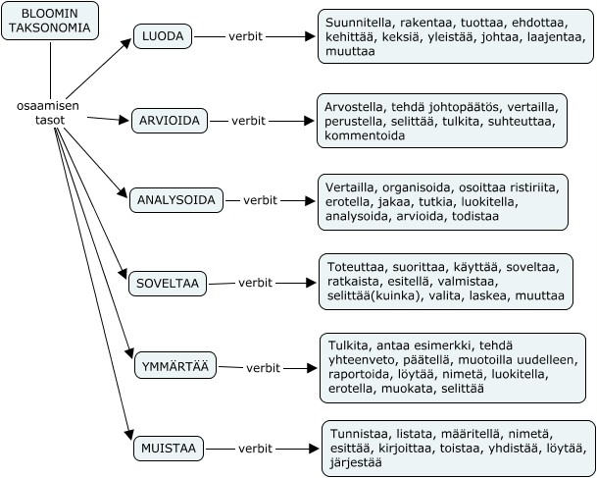
uuden
luominen
soveltaminen
perus-
osaaminen

Slide 51
Alustava sisältö
Kurssilla käsiteltävät peruskäsitteet
  täydennetään myöhemmin varsinaisen sisällönsuunnittelun aikana
  tarkistettava kurssin suhde muihin alan opintoihin (päällekkäisyyksien välttäminen)
Sisällön hahmottamisessa apuna erilaiset ajatus- ja miellekartat

Slide 52
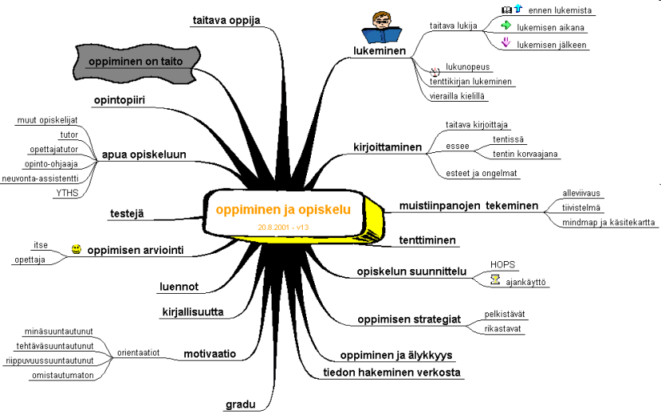

Slide 53
Kohderyhmä
Kohderyhmä vaikuttaa suurelta osin mm. seuraaviin seikkoihin:
  millaista sisältöä kurssilla kannattaa opettaa
  mikä on kurssilaisten lähtötaso
  mitä ryhmäläisten odotetaan oppivan
  millaisia oppimistehtäviä kurssilla kannattaa tehdä
  millaisia pedagogisia lähestymistapoja kurssilla kannattaa käyttää
  kuinka paljon ohjausta tarvitaan
  miten kurssisuoritukset kannattaa arvioida
  millaista palautetta kannattaa/täytyy antaa ja kuinka paljon
  miten verkkokurssin laatua arvioidaan
Mieti kenelle oman verkkokurssisi suuntaat ja pitäydy siinä; kaikkea kaikille –periaatteella on todella vaikea suunnitella hyvää verkkokurssia
Erilaisten oppijoiden huomioiminen; tarjoa vaihtelevasti tukea erilaisille oppijoille

Slide 54
Opintojakson rakenne (1)
Sisällön jäsentämisellä voimme ohjata oppijaa käymään sisältöä läpi tietyssä, haluamassamme järjestyksessä.
  ei aina tue oppijan omaa ajattelumaailmaa ja saattaa siten jopa estää oppimista
  toteutetaan yleensä opetussuunnitelmamallien avulla
Pedagoginen malli
  otetaanko huomioon heti alusta lähtien kurssin suunnittelussa (esim. ongelmalähtöinen oppiminen)
  kannattaa tarkentaa sisällön suunnittelun jälkeen
Miten jäsennämme kurssia ja millaisia pedagogisia malleja toteutamme?

Slide 55
Opintojakson rakenne (2)
opittava sisältö jaetaan moduuleihin ja moduulit puolestaan jaetaan aiheiden mukaan oppijaksoihin
opiskelija voi arvioida osaamistaan itsearviointina jokaisen oppijakson jälkeen tai hän joutuu suorittamaan testin, joka on läpäistävä ennen kuin hän voi jatkaa seuraavaan oppijaksoon
moduulista toiseen siirtyminen edellyttää myös usein testistä selviytymistä
kaikki opiskelijat etenevät verkkokurssilla tehden samat tehtävät samassa järjestyksessä
"kirjamainen", jossa sisältö luetaan kuvainnollisesti kannesta kanteen tietyssä järjestyksessä
Opetussuunnitelman perusmalllit:
Lineaarisesti etenevä opetussuunnitelmamalli

Slide 56
Testi tai
itsearviointi
Aloitus-
sivu
Testi tai
itsearviointi
Aihe 1
Testi tai
itsearviointi
Aihe 2
Testi tai
itsearviointi
Aihe ...
Testi tai
itsearviointi
Lineaarinen opetussuunnitelmamalli

Slide 57
Opintojakson rakenne (2)
antaa opiskelijalle suuremmat mahdollisuudet valita etenemisjärjestystään opiskelussaan
palautetta kurssin alkaessa osaamistasosta ja ohjeita etenemiseen
hyvillä aiemmilla tiedoilla voi ohittaa jonkin moduulin opiskelun ja siirtyä vaikeampiin tehtäviin
hyvin suunniteltuna tarjoaa opiskelijalle myös mahdollisuuden kehittää taitojaan ja osaamistaan saamansa arvion mukaisesti monipuolisesti
arvioinnin tulee ohjata siis myös sekä sisältöjen opiskeluun että taitojen harjoitteluun
suunnittelu käytännössä erittäin vaativaa ja aikaa vievää
voidaan hyödyntää myös erilaisten oppijoiden tukemisessa:
  visuaalisesti oppiville luodaan oma visuaalisesti stimuloiva haara
  auditiivisesti oppiville oma auditiivisesti tuettu haara
  kinesteettisesti oppiville oma fyysisempään tekemiseen ja tiedon tuottamiseen painottuva haara
Opetussuunnitelman perusmallit:
Haaroittuva opetussuunnitelmamalli

Slide 58
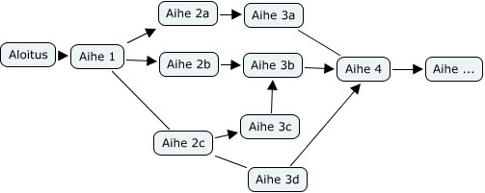
Haaroittuva opetussuunnitelmamalli

Slide 59
Opintojakson rakenne (3)
tarjoaa opiskelijalle monipuolisen multimediaympäristön, jossa tehtävät ja opiskeltavat aiheet ovat vapaasti valittavissa
kotisivu, josta opiskelija voi edetä eri aiheiden opiskelussa täysin itse valitsemallaan tavalla
aiheiden sisältöihin perehdytään monipuolisesti audioiden, videoklippien, tekstien, graafisten esitysten ja kuvien avulla
suoritetaan itsenäisesti tehdyllä oppimisportfoliolla tai oppimistehtävällä
sisällön tuottaminen hypertekstimäisen mallin mukaan voi olla todella vaativaa:
  periaatteena on, että opiskelija voi aloittaa kurssin sisältöön tutustumisen mistä kohdasta sisältöä tahansa
  esitiedot tulee aina varmistaa, ts. materiaalissa tulee olla linkkejä taustatietoihin tai lineaarisessa mallissa aiemmin käsiteltyihin asioihin
Opetussuunnitelman perusmallit:
Hypertekstiin perustuva malli

Slide 60
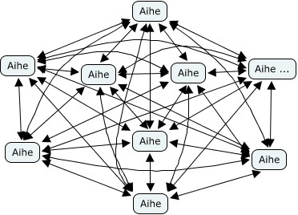
Hypertekstiin perustuva malli

Slide 61
Opintojakson rakenne (4)
poikkeaa edellisistä opiskelijan suuremmalla vastuulla opiskelustaan
  opiskelija valitsee myös opiskelumuodot
  suunnittelee itse omat opintonsa ja etenemisensä
  valitsee jopa opiskeltavat aiheet itse
opiskelija saa usein myös suunnitella itse oman osaamisensa arvioinnin sopien siitä ohjaavan opettajan kanssa
opiskelijajohtoisen mallin mukaan opiskelijat voivat myös tuottaa suurimman osan sisällöistä sekä materiaaleista itse
Opetussuunnitelman perusmallit:
Opiskelijajohtoinen opetussuunnitelmamalli

Slide 62
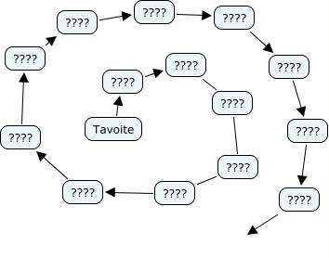
Opiskelijajohtoinen malli

Slide 63
Verkko-opetuksen
pedagogisia malleja
yhteistoiminnallisuus
DIANA-malli
(DIalogic Authentic
Netlearning Activity)
Aarnio & Enqvist 2001
Designin kautta
oppiminen
(Design-based learning)
Lehrer, Erickson & Connell 1994
Simulaatio ja simulaatiopelit
oppimisessa
Ruohomäki 1994; Lehtonen 2005
Jaettu / hajautettu
asiantuntijuus
(Distributed cognition)
Oatley 1990
aktiviteetit
sidottu
reaalimaailman
tilanteisiin
oppijakeskeinen oppiminen
aktivoivien menetelmien avulla
Projektioppiminen
(Project-based learning)
Lifländer 2003; Tynjälä 1999
Ongelmalähtöinen
oppiminen
(Problem-based learning)
Boud & Feletti 1999;
Poikela 2002
Aktivoiva
opetus
(Activating instruction)
Lonka & Lonka 1991
Ankkuroitu
opetus
(Anchored instruction)
CTGV 1993
Tutkiva oppiminen
(Discovery learning)
Hakkarainen, Lonka &
Lipponen 1999, 2004;
Scardamalia & Bereiter 1994
Pedagogiset menetelmät
Kognitiivinen
oppipoikamalli
(Cognitive apprenticeship)
Collins, Brown & Newman 1989;
Järvelä 1996
Kognitiivinen koflikti
Alamäki & Luukkonen 2002
Vastavuoronen
opettaminen
(Recipocal teaching)
Palinscar & Brown 1984
Syventyvä
osallistuminen
(Legitimate peripheral
participation)
Lave & Wagner 1993
Case-oppiminen
(Case-based learning)
Silander 2002;
Alamäki & Luukkonen 2002
oppijat mukana opetuksen suunnittelussa, kysymysten asettalussa ja yhteenvetojen laadinnassa
noviisista asiantuntijaksi kehittyminen
osana asiantuntijayhteisöä
Suggestiopohjainen
oppiminen
(mielikuvaoppiminen)
Lindh 1998
Tutkimus- ja
seikkailumatka
Alamäki & Luukkonen 2002
Mukaellen Vaara 2005

Slide 64
Aikataulutus (1)
Aikataulu
  aikaraja, milloin opetuksen tulisi alkaa (tai harjoitustyön deadline ;-) eli milloin toteutuksen tulisi olla valmis
Työmäärän resurssointi
  käytettävissä olevien resurssien riittävyys kannattaa varmistaa heti alussa
    lisää sekä aikamäärään että “rahoihin” ensin suunniteltuun tuplaten lisää resursseja
  laadi aikataulu - ja pysy siinä
    varsinaisen oppimateriaalin suunnittelu ja toteuttaminen vie paljon aikaa, samoin
    multimediatoteutukset ja
    ulkoasun (käyttöliittymän) suunnittelu ja toteutus (avoimet www-sivut)
Millä aikataululla toteutus tehdään?

Slide 65
Aikataulutus (2)
Suunnitelmat on tehty toteutettaviksi eikä muutettaviksi
  jos muutoksia lähdetään toteuttamaan sitä mukaan, kun niitä havaitaan, aikataulu tuplaantuu äkkiä
Resurssointi kannattaa aina tarkistaa suunnitteluvaiheen loppupuolella
Millä aikataululla toteutus tehdään?

Slide 66
POHDI
Miten verkkokurssin suunnittelu ja toteutus rytmittyy omaan muuhun tekemiseesi?
Milloin ennätät panostamaan suunnitelmiin ja toteutukseen?

Slide 67
Resurssointi
‘Budjetoidaan' käytettävät resurssit
  kuka tekee mitä ja milloin
  käytössä olevat ihmiset ja heidän osaaminen (mm. kuvankäsittelytaidot, videon editointitaidot, animointitaidot)
  käytössä olevat ohjelmistot (mm. editointi-, alustasovellukset) ja laitteistot (mm. skannerit, kamerat, videokamerat)
  työtilat ja niistä aiheutuvat kustannukset
  palkkakulut (päätoimiset ja tuntityöläiset)
Resurssointi kannattaa aina tarkistaa sisällönsuunnittelun ja pedagogisen suunnittelun jälkeen, kun toteutuksen laajuutta rajataan
Miten työmäärä resurssoidaan?

Slide 68

POHDI
Millaisen tiimin ottaisit ideaalitapauksessa suunnittelemaan ja toteuttamaan omaa verkkokurssiasi?

Slide 69
Teknologia
Usein tekninen infrastruktuuri on pitkälle rajattu jo työnantajan puolesta:
  käytössä on vain tietty oppimisympäristö tai rajallinen määrä ohjelmistoja varsinaisen materiaalin tuottamiseen
Verkkokurssin suunnittelussa tulee
  ottaa huomioon käytettävän teknologian asettamat rajoitukset
  pyrkiä hyödyntämään saatavilla olevan teknologian tuomia mahdollisuuksia mahdollisimman hyvin
Teknologialle voi keksiä uusia käyttötapoja tai uusia sovelluskohteita
Ilmaisohjelmien tarjontaa kannattaa myös hyödyntää mahdollisimman laajasti
Mitä teknologiaa ja miten käytämme toteutuksessa?

Slide 70

POHDI
Millaisia tekniseen toteutukseen liittyviä ideoita on jo valmiina?
Onko rajoituksia; esim. työpaikan oppimisympäristö?

Slide 71
Tekijänoikeudet
Mitä asioita verkko-opetuksen suunnittelussa tulee huomioida tekijänoikeuksien näkökulmasta?

Slide 72
Tekijänoikeus-laki (404/1961)
Tekijänoikeudet opetustyössä on suhteellisen haastava aihe
  perusperiaate: tekijänoikeudet on aina valokuvan ottajalla, tekstin kirjoittajalla, äänitteen esittäjällä, kappaleen säveltäjällä, ... ellei toisin ole sovittu
  periaatteessa siis: toisen tekemän materiaalin käyttöön täytyy aina olla lupa!
  tiettyjä poikkeuksia: sitaattioikeus, opetuskäytön ”erivapaudet”, vanhenemisajat, ...
Muuttui porrastetusti vuosien 2006 ja 2007 aikana (821/2005)
Oleellisin muutos: ns. laillisen lähteen vaatimus; jos et tiedä, että kuva tai dokumentti on laillisesti verkossa, et saa ottaa sitä edes omaan käyttöön

Slide 73
Teos ja tekijän oikeus siihen
Sillä, joka on luonut kirjallisen tai taiteellisen teoksen, on tekijänoikeus teokseen
  koskee kaunokirjallisia, selittäviä kirjallisia ja suullisia esityksiä, sävellys- ja näyttämöteoksia, elokuvateoksia, valokuvateoksia, muita kuvataiteen teoksia, rakennustaiteen, taidekäsityön ja taideteollisuuden tuotteita sekä mitä muita teoksia tahansa
  myös kartat, selittävät piirustukset, graafiset ja plastisesti muotoillut teokset sekä tietokoneohjelmat
TekijäL 1§

Slide 74
Tekijänoikeuden voimassaoloaika
Tekijänoikeus on voimassa, kunnes 70 vuotta on kulunut tekijän tai viimeksi kuolleen tekijän kuolinvuodesta
  elokuvateoksissa kunnes 70 vuotta on kulunut viimeksi kuolleen pääohjaajan, käsikirjoittajan, vuoropuhelun kirjoittajan tai nimenomaisesti kyseistä elokuvateosta varten luodun musiikin säveltäjän kuolinvuodesta
yleensä 70 vuotta tekijän kuolemasta

Slide 75
Kappaleen valmistaminen
Tekijänoikeus tuottaa yksinomaisen oikeuden määrätä teoksesta valmistamalla siitä kappaleita ja saattamalla se yleisön saataviin, muuttamattomana tai muutettuna, käännöksenä tai muunnelmana, toisessa kirjallisuus- tai taidelajissa taikka toista tekotapaa käyttäen.
Kappaleen valmistamisena pidetään sen valmistamista kokonaan tai osittain, suoraan tai välillisesti, tilapäisesti tai pysyvästi sekä millä keinolla ja missä muodossa tahansa. Kappaleen valmistamisena pidetään myös teoksen siirtämistä laitteeseen, jolla se voidaan toisintaa.
TekijäL 2§
Tekijän yksinomainen oikeus

Slide 76
Tilapäinen kappaleen valmistaminen
Mitä edellä säädettiinoikeudesta valmistaa teoksesta kappaleita, ei koske sellaista tilapäistä kappaleen valmistamista:
joka on väliaikaista tai satunnaista;
joka on erottamaton ja välttämätön osa teknistä prosessia;
jonka ainoa tarkoitus on mahdollistaa välittäjän tekemä teoksen siirto verkossa kolmansien osapuolten välillä tai teoksen laillinen käyttö; sekä
jolla ei ole itsenäistä taloudellista merkitystä.
Mitä edellä säädetään, ei sovelleta tietokoneohjelmaan eikä tietokantaan.

Slide 77
Valmistaminen yksityiseen käyttöön
Julkistetusta teoksesta saa jokainen valmistaa muutaman kappaleen yksityistä käyttöään varten. Siten valmistettua kappaletta ei ole lupa käyttää muuhun tarkoitukseen. (tekijäL 12 § )
  Kappaleen valmistamisen valmistuttajan yksityistä käyttöä varten saa myös antaa ulkopuolisen suoritettavaksi.
  Tämän pykälän säännökset eivät koske tietokoneella luettavassa muodossa olevaa tietokoneohjelmaa, tietokoneella luettavassa muodossa olevan kappaleen valmistamista tällaisessa muodossa olevasta tietokannasta eivätkä rakennusteoksen valmistamista.

Slide 78
Teoksen saattaminen yleisön saataviin
Teos saatetaan yleisön saataviin (TekijäL 1§), kun:
se välitetään yleisölle johtimitse tai johtimitta, mihin sisältyy myös teoksen välittäminen siten, että yleisöön kuuluvilla henkilöillä on mahdollisuus saada teos saataviinsa itse valitsemastaan paikasta ja itse valitsemanaan aikana;
se esitetään julkisesti esitystapahtumassa läsnä olevalle yleisölle;
sen kappale tarjotaan myytäväksi, vuokrattavaksi tai lainattavaksi taikka sitä muutoin levitetään yleisön keskuuteen; taikka
sitä näytetään julkisesti teknistä apuvälinettä käyttämättä.
Julkisena esittämisenä ja yleisölle välittämisenä pidetään myös esittämistä ja välittämistä ansiotoiminnassa suurehkolle suljetulle piirille.

Slide 79
Teoksen julkistaminen (1)
Teos katsotaan julkistetuksi, kun se luvallisesti on saatettu yleisön saataviin (TekijäL 8§)
  Julkaistuksi teos katsotaan, kun sen kappaleita tekijän suostumuksella on saatettu kauppaan tai muutoin levitetty yleisön keskuuteen. (31.7.1974/648)
Jos teoksesta valmistetaan kappale tai teos saatetaan yleisön saataviin, tekijän nimi ja lähde on mainittava siinä laajuudessa ja sillä tavoin kuin hyvä tapa vaatii. Teosta ei saa tekijän suostumuksetta muuttaa enempää kuin sallittu käyttäminen edellyttää. (TekijäL 11§)

Slide 80
Teoksen julkaiseminen (2)
Tekijänoikeuden rajoituksen nojalla ei saa valmistaa kappaleita sellaisesta teoksen kappaleesta, joka on valmistettu tai saatettu yleisön saataviin 2 §:n vastaisesti tai jota suojaava tekninen toimenpide on 50 a §:n 1 momentin vastaisesti kierretty. (TekijäL 11§)

Slide 81
Valokopiointi
Julkaistusta teoksesta saa valmistaa kappaleita valokopioimalla tai vastaavin menetelmin sopimuslisenssin nojalla siten kuin 26 §:ssä säädetään. (TekijäL 13 §)
Ei koske skannaamista!

Slide 82
Teosten käyttäminen opetus-toiminnassa (1)
Julkistetusta teoksesta saa sopimuslisenssin nojalla, siten kuin 26 §:ssä säädetään, valmistaa kappaleita opetustoiminnassa tai tieteellisessä tutkimuksessa käytettäviksi ja käyttää niitä mainitussa tarkoituksessa yleisölle välittämiseen muulla tavalla kuin radiossa tai televisiossa lähettämällä. Mitä tässä säädetään, ei koske kappaleen valmistamista valokopioimalla tai vastaavin menetelmin. (TekijäL 14§)

Slide 83
Teosten käyttäminen opetus-toiminnassa (2)
Opetustoiminnassa saa äänen tai kuvan suoran talteenottamisen avulla valmistaa kappaleita opettajan tai oppilaan esittämästä julkistetusta teoksesta opetustoiminnassa tilapäisesti käytettäväksi. Siten valmistettua kappaletta ei saa käyttää muuhun tarkoitukseen.
Ylioppilastutkintoon kuuluvaan tai muuhun vastaavaan kokeeseen saadaan ottaa osia julkistetusta teoksesta tai, jos teos ei ole laaja, koko teos.
Mitä edellä 1 momentissa säädetään muun kuin radiossa tai televisiossa lähetetyn teoksen osalta, ei koske teosta, jonka tekijä on kieltänyt kappaleen valmistamisen tai teoksen välittämisen.

Slide 84
Opetuksessa käytettävät kokoomateokset
Opetuksessa käytettäväksi tarkoitettuun painamalla tai vastaavin menetelmin valmistettuun kokoomateokseen, joka muodostetaan useiden tekijöiden teoksista, saa ottaa vähäisiä osia kirjallisesta teoksesta tai sävellysteoksesta taikka, jos teos ei ole laaja, koko teoksen, kun viisi vuotta on kulunut vuodesta, jona teos julkaistiin. Tekstiin liittyen saadaan ottaa kuva julkistetusta taideteoksesta. Mitä tässä momentissa säädetään, ei koske teosta, joka on valmistettu käytettäväksi opetuksessa. (TekijäL 18§)
ei koske oppimateriaaliksi valmistettuja teoksia!

Slide 85
Opetus ansio-tarkoituksessa
Mitä tässä laissa on säädetty opetustoiminnasta, ei sovelleta opetustoimintaan, jota harjoitetaan ansiotarkoituksessa. (TekijäL 54a§)

Slide 86
Julkinen esittäminen
Teoksen, joka on julkaistu, saa esittää julkisesti jumalanpalveluksen ja opetuksen yhteydessä. (TekijäL 21§)
  Julkaistun teoksen saa myös esittää julkisesti tilaisuudessa, jossa teosten esittäminen ei ole pääasia ja johon pääsy on maksuton sekä jota muutoinkaan ei järjestetä ansiotarkoituksessa.
  Mitä tässä säädetään, ei koske näytelmä- eikä elokuvateosta.

Slide 87
Sitaatti
Julkistetusta teoksesta on lupa hyvän tavan mukaisesti ottaa lainauksia tarkoituksen edellyttämässä laajuudessa. (TekijäL 22§)

Slide 88
Taideteosten käyttäminen
Julkistetuista taideteoksista saa ottaa tekstiin liittyviä kuvia (TekijäL 25§):
arvostelevaan tai tieteelliseen esitykseen; sekä
sanomalehteen tai aikakauskirjaan selostettaessa päiväntapahtumaa, edellyttäen ettei teosta ole valmistettu sanomalehdessä tai aikakauskirjassa toisinnettavaksi.
Kun taideteoksen kappale on tekijän suostumuksella myyty tai muutoin pysyvästi luovutettu, taideteoksen saa sisällyttää valokuvaan, elokuvaan tai televisio-ohjelmaan, jos toisintamisella on valokuvassa, elokuvassa tai televisio-ohjelmassa toisarvoinen merkitys.
Huomaa että, valokuvaa, jossa on jokin taideteos, ei saa julkaista verkossa!

Slide 89
Tietokone-ohjelmat ja tietokannat (1)
Joka on laillisesti hankkinut tietokoneohjelman, saa valmistaa ohjelmasta sellaiset kappaleet ja tehdä ohjelmaan sellaisia muutoksia, jotka ovat tarpeen ohjelman käyttämiseksi aiottuun tarkoitukseen. Tämä koskee myös virheiden korjaamista. (TekijäL 25j§)
  Se, jolla on oikeus käyttää tietokoneohjelmaa, saa valmistaa ohjelmasta varmuuskappaleen, jos se on tarpeen ohjelman käytön kannalta.

Slide 90
Tietokone-ohjelmat ja tietokannat (2)
  Se, jolla on oikeus käyttää tietokoneohjelmaa, saa tarkastella, tutkia tai kokeilla tietokoneohjelman toimintaa niiden ideoitten ja periaatteiden selvittämiseksi, jotka ovat ohjelman osan perustana, jos hän tekee sen ohjelman tietokoneen muistiin lukemisen tai ohjelman näyttämisen, ajamisen, siirtämisen tai tallentamisen yhteydessä.
  Se, jolla on oikeus käyttää tietokantaa, saa valmistaa tietokannasta kappaleita ja tehdä kaikki muutkin toimet, jotka ovat tarpeen tietokannan sisältöön pääsyä ja sisällön tavanmukaista käyttöä varten.
Sopimuksen ehto, jolla rajoitetaan 2–4 momentin mukaista käyttöä, on tehoton.

Slide 91
Tietokone-ohjelmat ja tietokannat (3)
Ohjelman koodin kopioiminen ja sen muodon kääntäminen on sallittua, jos nämä toimenpiteet ovat välttämättömiä sellaisten tietojen hankkimiseksi, joiden avulla voidaan saavuttaa yhteentoimivuus itsenäisesti luodun tietokoneohjelman ja muiden ohjelmien välillä, ja seuraavat edellytykset täyttyvät:
nämä toimenpiteet suorittaa lisenssinhaltija tai muu henkilö, jolla on oikeus käyttää ohjelman kappaletta, taikka heidän lukuunsa henkilö, jolla on siihen oikeus;
yhteentoimivuuden saavuttamisen kannalta tarpeellinen tieto ei aikaisemmin ole ollut helposti ja nopeasti 1 kohdassa tarkoitettujen henkilöiden saatavilla; sekä

Slide 92
Tietokone-ohjelmat ja tietokannat (4)
nämä toimenpiteet rajoittuvat niihin alkuperäisen ohjelman osiin, jotka ovat yhteentoimivuuden saavuttamisen kannalta tarpeen.
Tietoja, jotka on saatu 1 momentin säännösten nojalla, ei saa näiden säännösten nojalla:
käyttää muuhun tarkoitukseen kuin itsenäisesti luodun tietokoneohjelman yhteentoimivuuden aikaansaamiseen;
antaa muille, ellei se ole tarpeen itsenäisesti luodun tietokoneohjelman yhteentoimivuuden kannalta; eikä
käyttää ilmaisumuodoltaan huomattavassa määrin samanlaisen tietokoneohjelman kehittämiseen, valmistamiseen tai markkinoille saattamiseen taikka muuhun tekijänoikeutta loukkaavaan toimeen.
Sopimuksen ehto, jolla rajoitetaan tämän pykälän mukaista tietokoneohjelman käyttöä, on tehoton.

Slide 93
Tekijänoikeuden siirtyminen (1)
Tekijänoikeus voidaan, 3 §:n säännöksistä johtuvin rajoituksin, luovuttaa kokonaan tai osittain (TekijäL27§).
  Kappaleen luovutukseen ei sisälly tekijänoikeuden luovutus. Tilauksesta tehtyyn muotokuvaan tekijä ei kuitenkaan saa käyttää oikeuttaan tilaajan tai, tämän kuoltua, hänen leskensä ja perillistensä suostumuksetta.
Ellei toisin ole sovittu, ei se, jolle tekijänoikeus on luovutettu, saa muuttaa teosta eikä luovuttaa oikeutta toiselle. Milloin oikeus kuuluu liikkeelle, sen saa luovuttaa yhdessä liikkeen tai sen osan kanssa; luovuttaja on kuitenkin edelleen vastuussa sopimuksen täyttämisestä.

Slide 94
Tekijänoikeuden siirtyminen (2)
Jos tietokoneohjelma ja siihen välittömästi liittyvä teos on luotu täytettäessä työsuhteesta johtuvia työtehtäviä, tekijänoikeus tietokoneohjelmaan ja teokseen siirtyy työnantajalle. Sama koskee vastaavasti myös virkasuhteessa luotua tietokoneohjelmaa ja siihen välittömästi liittyvää teosta. (TekijäL 40b§)
  Edellä 1 momentissa olevia säännöksiä ei sovelleta sotilasopetuslaitoksia lukuun ottamatta korkeakoulun opetus- ja tutkimustyössä itsenäisesti toimivan tekijän luomaan tietokoneohjelmaan eikä siihen välittömästi liittyvään teokseen.
  Mitä 1 ja 2 momentissa säädetään tietokoneohjelmasta, sovelletaan vastaavasti työ- ja virkasuhteesta johtuvia tehtäviä täytettäessä luotuun tietokantaan.

Slide 95
Valokuvaajan oikeudet
Valokuvaajalla on yksinomainen oikeus määrätä valokuvasta, muuttamattomana tai muutettuna:
valmistamalla siitä kappaleita;
saattamalla se yleisön saataviin.
Oikeus valokuvaan on voimassa, kunnes 50 vuotta on kulunut sen vuoden päättymisestä, jona kuva valmistettiin. Jos kuva ylittää teoskynnyksen (on riittävän ainutlaatuinen) suoja-aika 70 vuotta tekijän kuolemasta.

Slide 96
Valokuvaamalla tehty muotokuva
Valokuvaamalla valmistetun muotokuvan tilaajalla on, vaikka valokuvaaja on pidättänyt itselleen oikeuden teokseen, oikeus antaa lupa muotokuvan ottamiseen sanomalehteen, aikakauskirjaan tai elämäkerralliseen kirjoitukseen, jollei valokuvaaja erikseen ole pidättänyt oikeutta kieltää sitä. (TekijäL 40c§)

Slide 97
Teknisen toimenpiteen kiertämisen kielto (1)
Tämän lain mukaan suojatun teoksen suojana olevaa tehokasta teknistä toimenpidettä, jonka teoksen tekijä tai joku muu tekijän luvalla teosta yleisön saataviin saattaessaan on teoksen suojaksi asettanut, ei saa kiertää. (TekijäL 50a§)
  Tehokkaalla teknisellä toimenpiteellä tarkoitetaan tekniikkaa, laitetta tai osaa, joka on suunniteltu tavanomaisessa käyttötarkoituksessa estämään tai rajoittamaan teoksiin ilman tekijän tai oikeuksien muun haltijan lupaa kohdistuvia tekoja ja jolla tavoiteltu suoja saavutetaan.

Slide 98
Teknisen toimenpiteen kiertämisen kielto (2)
  Mitä edellä säädettiin, ei sovelleta, jos tekninen toimenpide kierretään salaustekniikoita koskevan tutkimuksen tai opetuksen yhteydessä taikka jos teoksen kappaleen laillisesti hankkinut tai haltuunsa saanut kiertää teknisen toimenpiteen teoksen saamiseksi kuultavilleen tai nähtävilleen. Teoksesta, jota suojaava tekninen toimenpide on kierretty teoksen saamiseksi kuultaville tai nähtäville, ei saa valmistaa kappaletta.
Mitä tässä säädetään, ei koske tietokoneohjelmaa suojaavaa teknistä toimenpidettä.

Slide 99
Piraattikielto
Voimassa laillisen lähteen vaatimus myös yksityisessä käytössä (TekijäL 56§)
  kopiointi (kappaleen valmistaminen) myös omaan käyttöön rangaistavaa, jos on ollut aihetta epäillä tuotteen alkuperää (ts. esim. käyttöoikeutta ei määritetty; TekijäL 11§)
  laittoman teoskappaleen lataaminen tietoverkosta omalle koneelle on nimenomaan kielletty (kappaleen valmistamista; TekijäL 56a§)
  laittoman lähteen hyödyntäminen ei johda rangaistukseen (TekijäL 56a§), paitsi jo tietää lähteen laittomaksi!

Slide 100
Muut sopimusasiat

Slide 101
Käyttöoikeudet
Verkko-opetuksen suunnittelussa tulee huomioida mm. toisen tekemän materiaalin, valokuvien ja videoiden käyttöoikeuksista
  kertakorvaus
  aikaan sidottu korvaus
  käyttökertoihin sidottu korvaus

Slide 102
Riskianalyysi

Slide 103
Riskianalyysi
Verkko-opetuksen suunnittelussakin saattaa eteen tulla yllättäviä tilanteita eli riskejä, jotka haittaavat suunnittelua tai toteutusta
  varaudu yllätyksiin tekemällä riskianalyysi, jossa kartoitat mahdolliset riskit ja mietit, miten niistä päästään eteenpäin
  huomioi suunnittelun ja toteutuksen eri vaiheet, itsestä ja muista johtuvat seikat, mahdolliset tekniset ongelmat sekä resurssien muutokset
  mieti mikä on oleellista ja tärkeää
    riskien aiheuttamat ongelmat
    riskien todennäköisyys
    älä unohda pieniä asioita
Miten varautua yllättäviin tilanteisiin?

Slide 104
Oppimis-tehtävä 2
Tee omalle verkkokurssillesi tausta-analyysi:
  määritä kurssin osaamistavoitteet (Bloomin taksonomia)
  analysoi kohderyhmän aiemmat tiedot ja taidot
  määritä kurssin alustava sisältö, syvyys ja laajuus
  määritä verkon rooli ja lisäarvo
  resursoi arvioitu työmäärä
  aikatauluta oma tekemisesi
  määritä pedagogiset perusideat
  määritä tekniset reunaehdot (omat taidot / käytössä olevat välineet)
  huomioi tekijänoikeudet ja muut sopimukset
  tee riskianalyysi
Etsi ideoita eri lähteistä ja laadi niistä kurssillesi ideapankki
  kokoa kaikenlaisia ideoita; älä vielä tässä vaiheessa valikoi tai karsi ideoita
Tehtävän tavoitteena on arvioida valitun aiheen realistiset toteutus-mahdollisuudet sekä aikatauluttaa oma tekeminen, koota ideoita erilähteistä sekä kerrata www-sivujen tekotaitoja.

Slide 105
Ohjaus ja seuraava luento
Ohjaus oppimistehtävään liittyen
  ti 20.9. klo 10-12
  analysoidaan yhdessä eri toteutusten taustoja ja ratkotaan ongelmakohtia
Seuraava luento
  ti 27.9. klo 10-12
  aiheena sisällönsuunnittelu

Slide 106
Sisällönsuunnittelu
Luento 3
27.9.2011
Perehdytään verkkokurssin sisällönsuunnitteluun sekä sisältökäsikirjoittamiseen

Slide 107
Verkko-opetuksen sisältö
Verkko-opetuksessa sisältö on keskeisessä roolissa

Slide 109
Pedagoginen suunnittelu
Luento 4
4.10.2011
Pedagoginen suunnittelu onnistuneen verkkokurssin taustalla

Slide 110
Verkko-opetuksen pedagogiikka
Pedagoginen suunnittelu täytyy tehdä sisällön mukaan

Slide 112
Tekninen suunnittelu
Luento 5
11.10.2011
Tekninen suunnittelu takaa toimivan verkkokurssin

Slide 113
Verkko-opetuksen tekninen suunnittelu
Teknisessä suunnittelussa tulisi toimia sisällön ja pedagogiikan ehdoilla

Slide 115
Verkko-opetuksen toteutus ja testaus
Toteutuksessa ei pitäisi enää muokata suunnitelmia ja toteutus tulee aina testata ennen laajamittaisempaa käyttöönottoa

Slide 117
Jatkokehitys
Luento 6
24.10.2011
Jatkokehitys vaatii suunnittelua, jotta tulos vastaa odotuksia

Slide 118
Verkko-opetuksen jatkokehitys
Vältä kertakäyttöisiä verkkokursseja, suunnittele jatkokehitys ja uudelleenkäytettävyys

Slide 120
Erilaiset oppijat
Mikä tekee meistä erilaisia?

Slide 121
Erilaiset oppijat
Erilainen oppijuus
  ihmisen ominaisuus
  usein perinnöllistä
  ei tyhmyyttä, ei laiskuutta, vaan erilaisuutta
  erilainen tapa oppia, hahmottaa ja prosessoida tietoa
  erittäin yleistä: jopa 20% väestöstä on oppimisen vaikeutta
Mukana erilaiset persoonallisuus- ja temperamenttityypit sekä erilaiset oppimistyylit
Diagnostiikkaa ja häiriönimikkeitä, fyysisiä kehityshäiriöitä, vammoja sekä poikkeavuuksia ei käsitellä

Slide 122
Tunnista erilainen oppija
Mahdollisia tunnusmerkkejä
  Lukeminen hidasta
  Vieraat kielet vaikeita
  Tekstin tuottaminen työlästä
  Matematiikka mahdotonta
  Ääneenlukeminen ällöttää
  Kirjoitusvirheet yleisiä
  Kirjaimet ja numerot sekoittuvat ja vaihtavat paikkaa
  Rivit hyppivät paperilla
  Oikea ja vasen, itä ja länsi sekoittuvat
  Riimien hahmottaminen hankalaa
  Keskittyminen ja tarkkaavaisuus häiriintyvät helposti
  Karttaa on kurja käyttää
  Vaikeutta pysyä aikatauluissa
  Ulkoaopettelu kangertaa
Erilainen oppijuus ei näy naamasta, mutta ...

Slide 123
Muita tapoja oppia
Vaihtoehtoja:
  Tekemällä ja kokeilemalla
  Liikkumalla
  Näkemällä
  Kirjoittamalla
  Kuulemalla ja kuuntelemalla
  Puhumalla
  Lukemalla
  Väreillä ja muodoilla
  Rytmillä ja musiikilla
  Ryhmässä tai yksin
  Hitaammin tai nopeammin
  Paloina tai kokonaisuuksina
  Aamulla tai illalla
Taululta kirjoittaminen ja lukeminen eivät ole ainoita tapoja oppia.
Jokainen on oman oppimistapansa asiantuntija, mutta oppimaan oppimista voi myös harjoitella.

Slide 124
Mitä voit tehdä opettajana (1)
Opeta opiskelutekniikkaa
Keskustele oppilaasi kanssa: miettikää yhdessä oppilaan ominta tapaa oppia uutta
Huomioi, että oppilaalla on usein todella huonoja opiskelukokemuksia taustallaan
Anna aikaa
Älä pakota ääneenlukemiseen yksin
Iso fonttikoko, lyhyet rivit, kapeat palstat auttavat lukemista
Musta teksti valkoisella paperilla voi olla rauhaton, jos rivit hyppivät. Kokeile väripaperia.
Kuuntelu ja muistiinpanot eri aikaan.
Kun oppilas ei opi, osaatko kokeilla uutta tapaa opettaa?

Slide 125
Mitä voit tehdä opettajana (2)
Kun kirjoitat taululle, älä puhu samalla: moni haluaa nähdä suun liikkeet
Ei liikaa muistettavaa kerralla
Jos kirjoittaminen on työlästä, anna materiaali ja pääkohdat etukäteen
Pieni yhteenveto käsitellystä asiasta voi auttaa
Mieti monta tapaa selittää sama asia eri tavalla. Valmistaudu myös näyttämään selittämäsi asia ja viemään toimintaan mukaan konkreettisesti
Voiko luennon, oppitunnin ja koetehtävät nauhoittaa kuunneltaviksi kasetilta?
Kun oppilas ei opi, osaatko kokeilla uutta tapaa opettaa?

Slide 126
Mitä voit tehdä opettajana (3)
Saako oppilas kuvata oppitunnin?
Onko ulkoaopettelu sanasta sanaan välttämätöntä, riittääkö jos ymmärtää idean?
Liikkumisen tarve tunnilla voi olla välttämätöntä oppimisen kannalta. Älä kiellä heti.
Vältä kilpailutilanteita.
Kuinka voisit hyödyntää värejä, muotoja, liikkumista, musiikkia, rytmiä, kuvia ja hulluja muistisääntöjä uuden asian opetuksessa?
Muista myös kannustaa ja kehua
Kun oppilas ei opi, osaatko kokeilla uutta tapaa opettaa?

Slide 127
Mitä voit tehdä opettajana (4)
Käytä monipuolisia materiaaleja ja menetelmiä opetuksessa; puhe, kuvat, äänet, yhdessä tekeminen jne.
Mieti monta tapaa selittää sama asia
Valmistaudu näyttämään selittämäsi asia ja kannusta kokeilemaan sitä konkreettisesti
Älä tee montaa asiaa yhtä aikaa (esim. kirjoita taululle ja puhu)
Opeta oppijoille erilaisia opiskelutekniikoita
Keskustele oppijan kanssa ja mieti yhdessä hänelle ominaista tapaa oppia uutta
Kun oppilas ei opi, osaatko kokeilla uutta tapaa opettaa?

Slide 128
http://opetuki2.tkk.fi/p/erilaisetoppijat/index2.html
http://www.amiedu.net/jokeri/linkit/erilainenoppija.htm
Erilainen oppija – yhteiseen kouluun
Temperamentti ja koulumenestys
Erilaisen oppijan käsikirja
Erilainen oppija 2

Slide 129
Erilainen oppija verkko-opetuksen suunnittelussa
Miten erilainen oppija huomioidaan verkko-opetuksen suunnittelussa ja toteutuksessa?

Slide 130
Tausta-analyysi

Slide 131
Sisällön-suunnittelu

Slide 132
Pedagoginen suunnittelu

Slide 133
Tekninen suunnittelu

Slide 134
Toteutus ja testaus

Slide 135
Jatkokehitys

